Slide 1
Същност и структура на Интернет

Slide 2
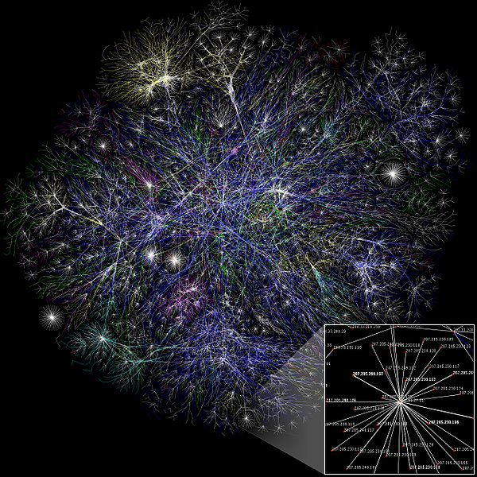
Определение
Най-голямата в света глобална международна мрежа
Отворена и достъпна за всеки
Състои се от множество по-малки мрежи, свързани помежду си

Slide 3
История
1965 - изпратен първия email
1969 - създадена ARPANET
1983 - протокола сменен от NCP на TCP/IP
1988 - комерсиални компании в Мрежата
1989 - започва работата по WWW
1991 - стандартът е публикуван
1993 - първи браузъри

Slide 4
Интернет като цифри
огромен обем от информация:
  над 550 билиона документи (2001 год.)
  над 25 билиона достъпни (2009 год.)
  над 110 милиона сайта (2009 год.)
  над трилион уникални адреса (2009 год.)
  над 1.5 милиарда потребители (2009 год.)
  нараства с 1 екзабайта (250 000 000 DVD-та) на ден
динамична информация:
  появяват се нови сайтове
  изчезват съществуващи
  променя се структурата
  променя се съдържанието им

Slide 5
Кой поддържа всичко това?
Организации, грижещи се за Мрежата
  никой не притежава Интернет!
  ISOC (The Internet Society) – занимава се с развитието на Мрежата, наблюдава разработката на протоколите и
  W3C (World Wide Web Consorcium) – разработва стандарти за World Wide Web

Slide 6
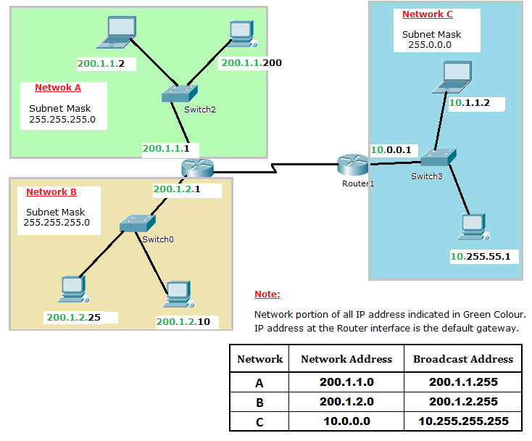
Как намираме информацията?
Адреси на компютри
  IP адрес - комбинация от 4 числа от 0 до 255, разделени с точки – например 192.168.0.1
  IP адреса указва
  номера на мрежата
  и номера на
  компютъра в нея

Slide 7
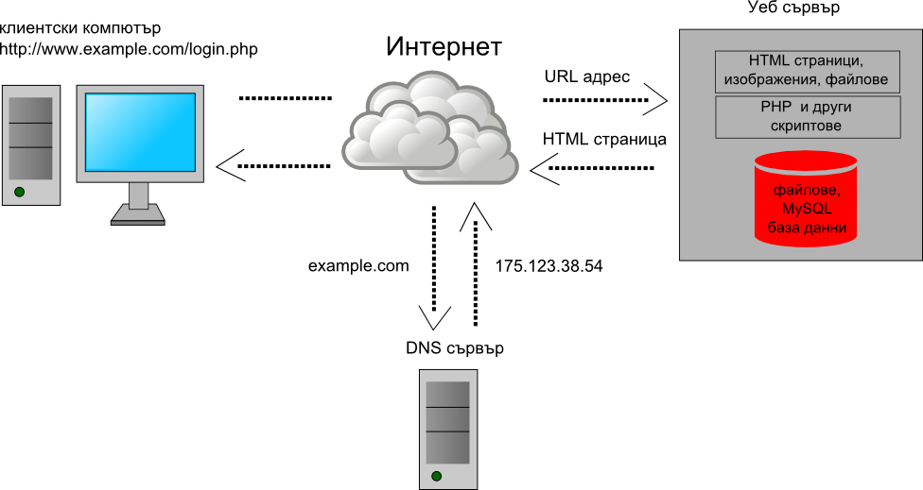
Как намираме информацията?
домейн имена – име на даден сървър в Мрежата (например mail.bg) - купува се за определен брой години
области (TLD)
– домейните се
регистрират в
определена
област. Биват:
  национални - .bg, .eu, .us, uk,
  .de, it, fr, .es, .ru
  универсални - .com, .net, .org, .biz, .edu, .info, .name, .tv
DNS сървър – по дадено име
връща IP адреса

Slide 8
Как намираме информацията?
Адреси на ресурси – URL
  позволява еднозначно да се укаже адреса на всеки един ресурс в мрежата
  например:
    http://www.abv.bg/
    ftp://ftp.almus.net/public/download/file.zip
    http://pesho.hit.bg/images/portret.jpeg
Какво се случва като въведем URL:
  браузърът праща домейн името към DNS сървъра
  DNS сървъра връща IP адреса на уеб сървъра
  браузъра се свързва с дадения уеб сървър и поисква ресурса от него
  уеб сървъра изпраща ресурса
  браузъра го визуализира

Slide 9

Любопитно
как работи Интернет (видео)
карта на презокеанските кабели
обемът на генерирана информация
средна скорост за изтегляне:
  в световен мащаб: 580 Kbps.
  в Южна Корея е най-бързият Интернет: 2202 Kbps
  на второ място е Румъния (1909 Kbps)
  на трето е България (1611 Kbps) :-)

Slide 10
Край

